Slide 1
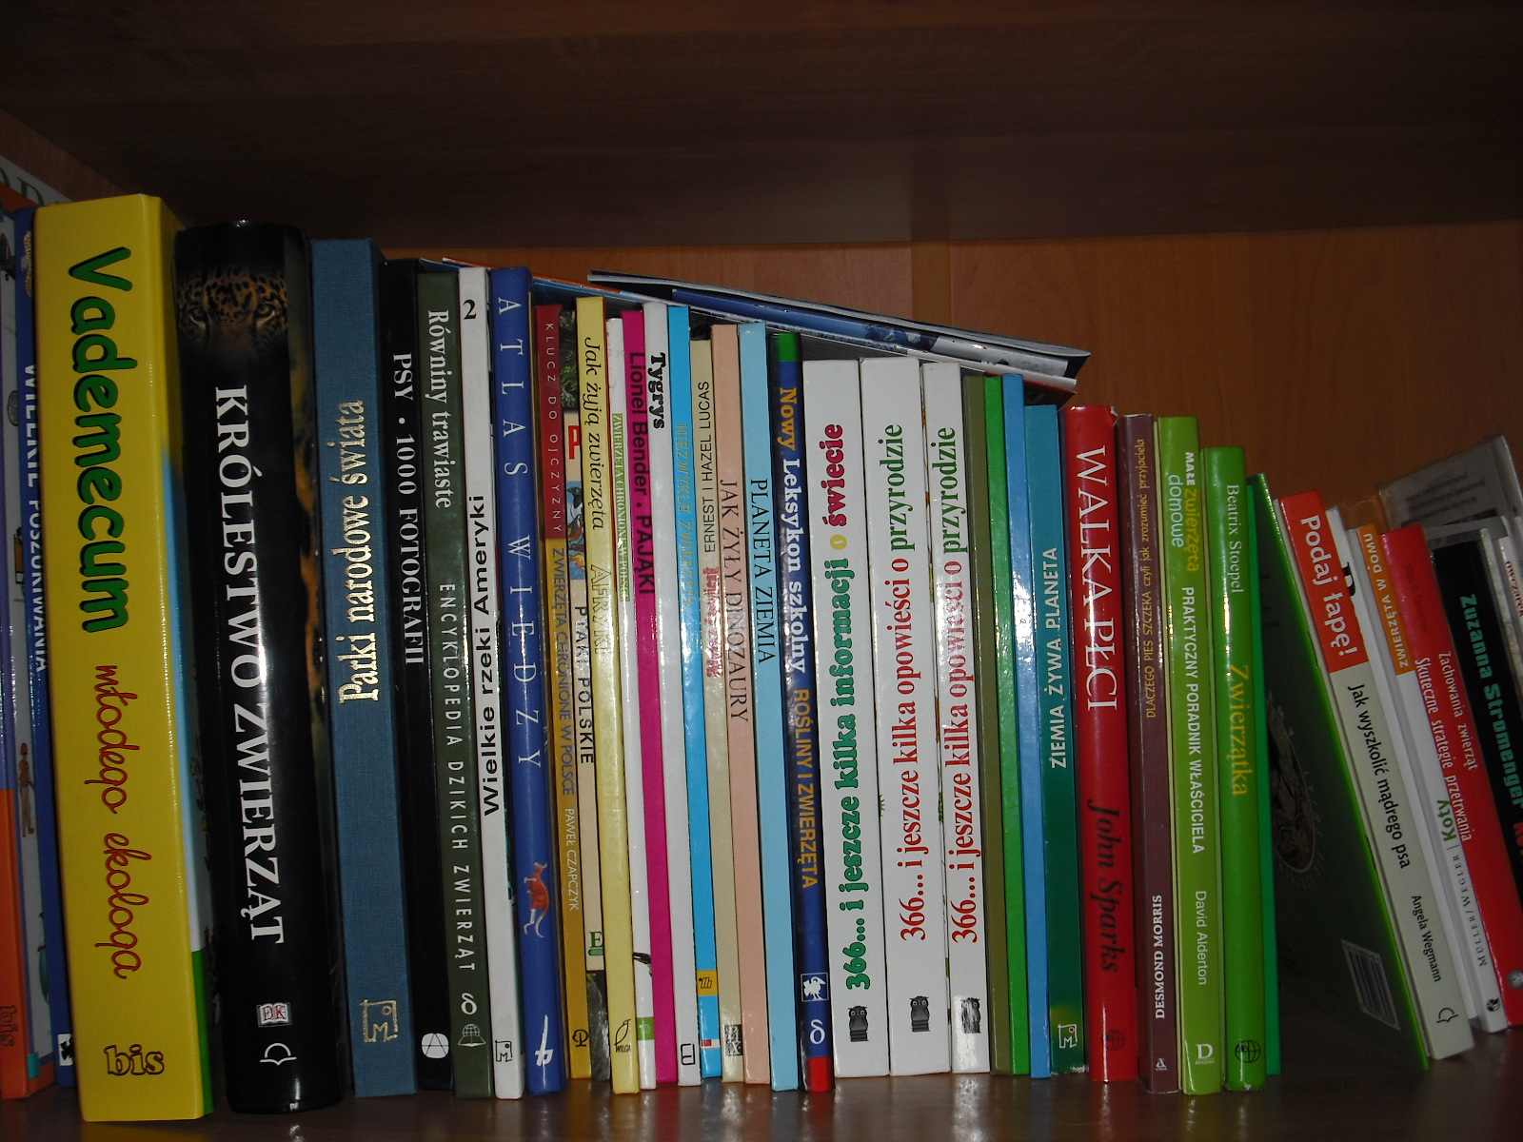
Biblioteki cyfrowe

Slide 2
Biblioteka cyfrowa
także: internetowa lub wirtualna, elektroniczna - technologia umożliwiająca udostępnianie w Internecie obiektów w formie elektronicznej, takich jak: książki, mapy, dokumenty, zdjęcia, pocztówki, grafika, obiekty audio-wideo, obiekty muzealne, archiwalia, czasopisma elektroniczne, e-booki itp.

Slide 3
Biblioteka cyfrowa a katalog on-line
Katalog on-line nie jest biblioteką cyfrową
Biblioteka cyfrowa = książki do czytania

Slide 4
Biblioteka cyfrowa a tradycyjna
Biblioteki tradycyjne wypożyczają zbiory we własnym lokalu, podczas gdy dostęp do biblioteki cyfrowej zazwyczaj może mieć każdy, wszędzie i zawsze, z każdego miejsca na świecie (gdzie jest dostęp do Internetu) i o dowolnej porze.

Slide 5
Biblioteka cyfrowa a tradycyjna
Usługę polegającą na udostępnianiu biblioteki cyfrowej może oferować biblioteka tradycyjna (narodowa, miejska, uniwersytecka), archiwum, muzeum, fundacja. Rzadko może ją udostępnić osoba lub instytucja prywatna.

Slide 6
Biblioteka cyfrowa a witryny z tekstami utworów
Biblioteka cyfrowa odzwierciedla stan zbiorów konkretnej biblioteki i prezentuje zdigitalizowaną wersję oryginalnego dokumentu – wymaga specjalistycznego oprogramowania.
Witryna internetowa zamieszcza kopie tekstów utworów bez nawiązań do konkretnego egzemplarza – nie wymaga specjalistycznego oprogramowania.

Slide 7
Biblioteki cyfrowe a prawo autorskie
Bardzo często dostęp do
biblioteki cyfrowej jest
bezpłatny.
Biblioteki cyfrowe na świecie
gromadzą zwykle utwory
stare, na które wygasły już prawa autorskie.
Do niektórych bibliotek cyfrowych trzeba się logować. Niektóre udostępniają część zdigitalizowanych zbiorów tylko na miejscu. Wynika to z przepisów prawa autorskiego. W Polsce autorskie prawa majątkowe trwają przez cały czas życia twórcy i chronią dzieła przez 70 lat po jego śmierci.

Slide 8
Federacja Bibliotek Cyfrowych (FBC)
Misją serwisu jest ułatwienie wykorzystania zasobów polskich bibliotek cyfrowych i repozytoriów oraz popularyzacja tych zasobów w światowym Internecie.
Wyszukiwarka FBC została udostępniona w czerwcu 2007
FBC ma na celu wirtualne połączenie bibliotek cyfrowych i repozytoriów dostępnych w polskim Internecie oraz udostępnienie nowych zaawansowanych funkcji i usług sieciowych realizowanych w tym środowisku.
http://fbc.pionier.net.pl

Slide 9
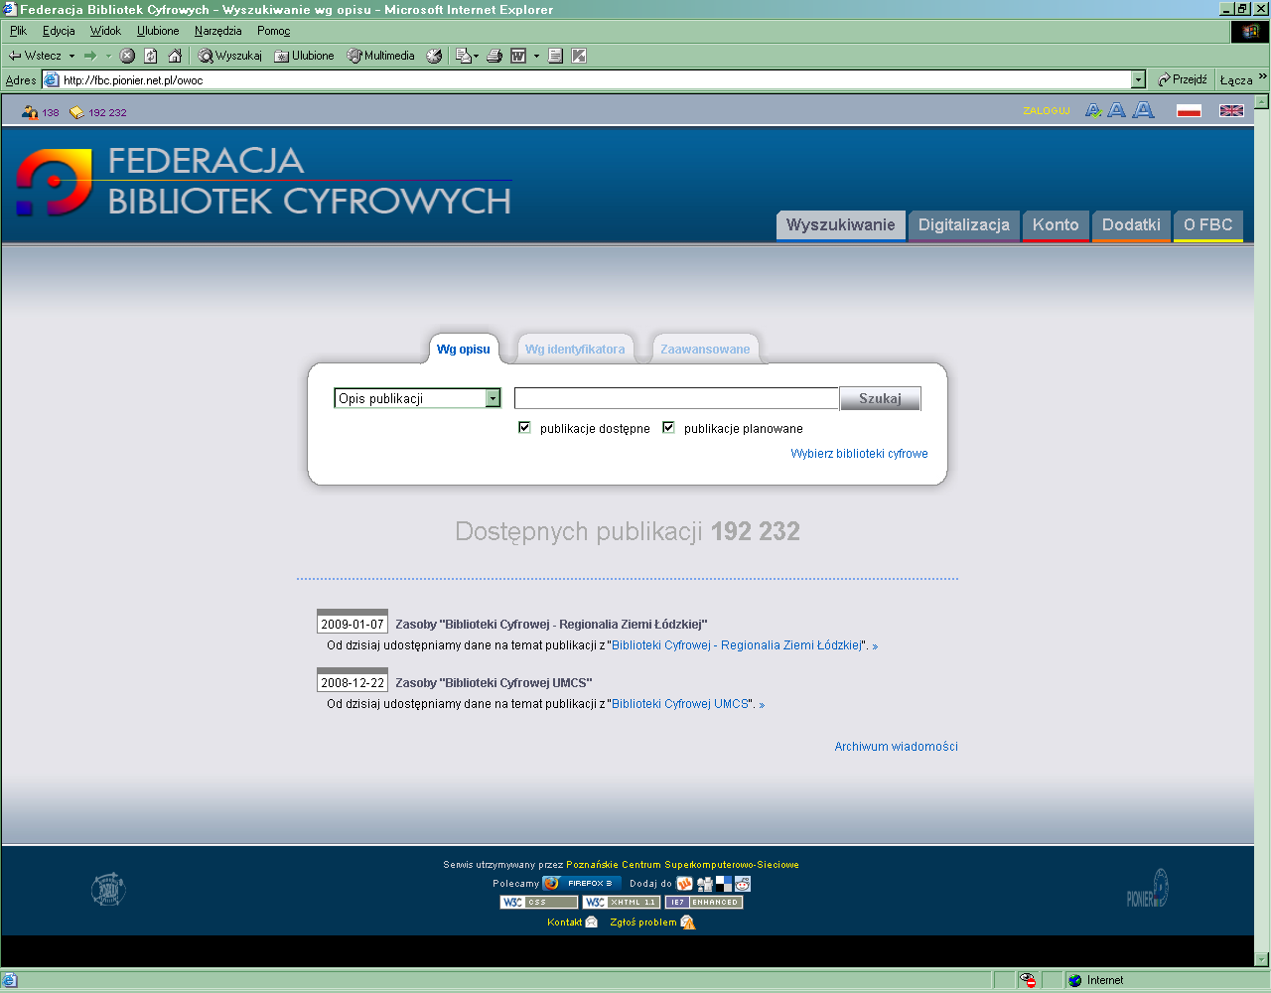

Slide 10
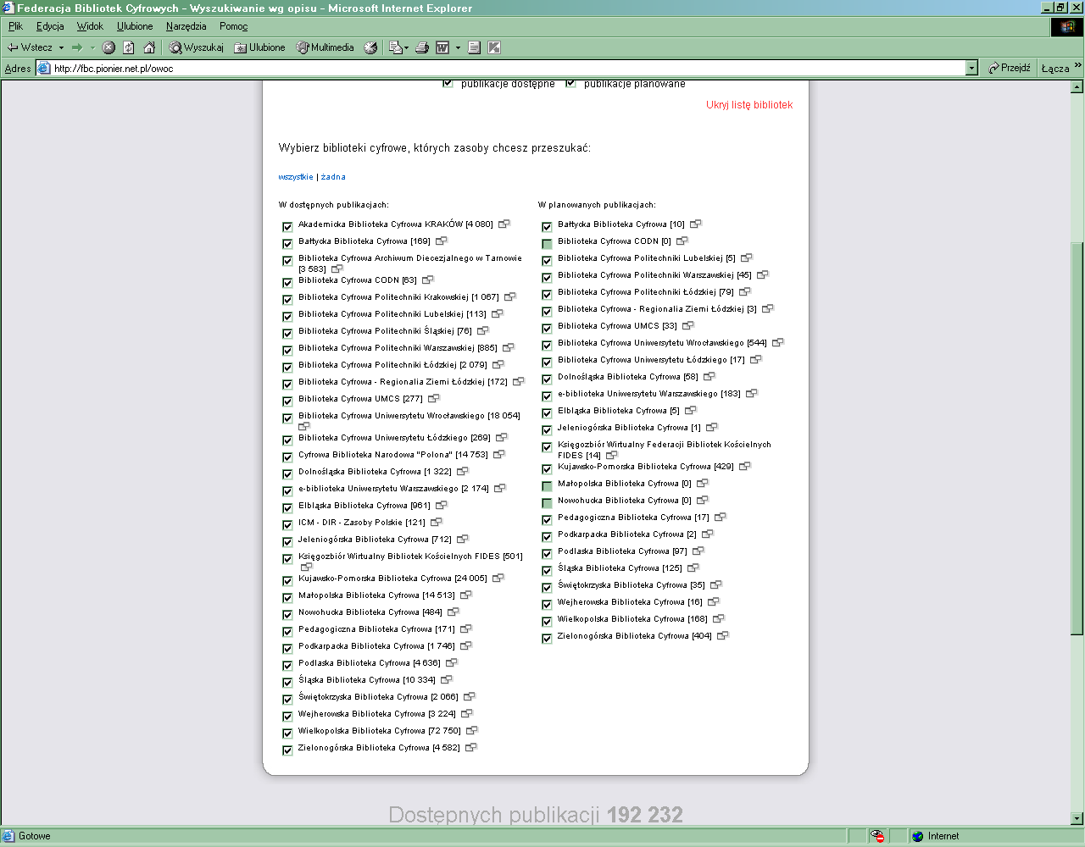

Slide 11
Polskie biblioteki internetowe dostępne w FBC
Akademicka Biblioteka Cyfrowa KRAKÓW – 4 070
Biblioteka Cyfrowa Archiwum Diecezjalnego w Tarnowie – 1 632
Biblioteka Cyfrowa CODN – 59
Biblioteka Cyfrowa Politechniki Krakowskiej – 991
Biblioteka Cyfrowa Politechniki Śląskiej – 70
Biblioteka Cyfrowa Politechniki Warszawskiej – 868
Biblioteka Cyfrowa Politechniki Łódzkiej – 1 736
Biblioteka Cyfrowa Uniwersytetu Wrocławskiego – 17797
Biblioteka Cyfrowa Uniwersytetu Łódzkiego – 175

Slide 12
Polskie biblioteki internetowe dostępne w FBC
10. Cyfrowa Biblioteka Narodowa „Polona” – 13 754
11. Dolnośląska Biblioteka Cyfrowa – 1 270
12. e-biblioteka Uniwersytetu Warszawskiego – 1 541
13. Elbląska Biblioteka Cyfrowa – 747
14. ICM - DIR - Zasoby Polskie – 121
15. Jeleniogórska Biblioteka Cyfrowa – 666
16. Księgozbiór Wirtualny Bibliotek Kościelnych FIDES – 492
17. Kujawsko-Pomorska Biblioteka Cyfrowa – 22 619
18. Małopolska Biblioteka Cyfrowa – 13 850

Slide 13
Polskie biblioteki internetowe dostępne w FBC
19. Nowohucka Biblioteka Cyfrowa – 434
20. Pedagogiczna Biblioteka Cyfrowa – 171
21. Podkarpacka Biblioteka Cyfrowa – 1 667
22. Podlaska Biblioteka Cyfrowa – 4 492
23. Śląska Biblioteka Cyfrowa – 10 137
24. Świętokrzyska Biblioteka Cyfrowa –1 529
25. Wejherowska Biblioteka Cyfrowa – 3 082
26. Wielkopolska Biblioteka Cyfrowa – 69 591
27. Zielonogórska Biblioteka Cyfrowa – 4 552

Slide 14
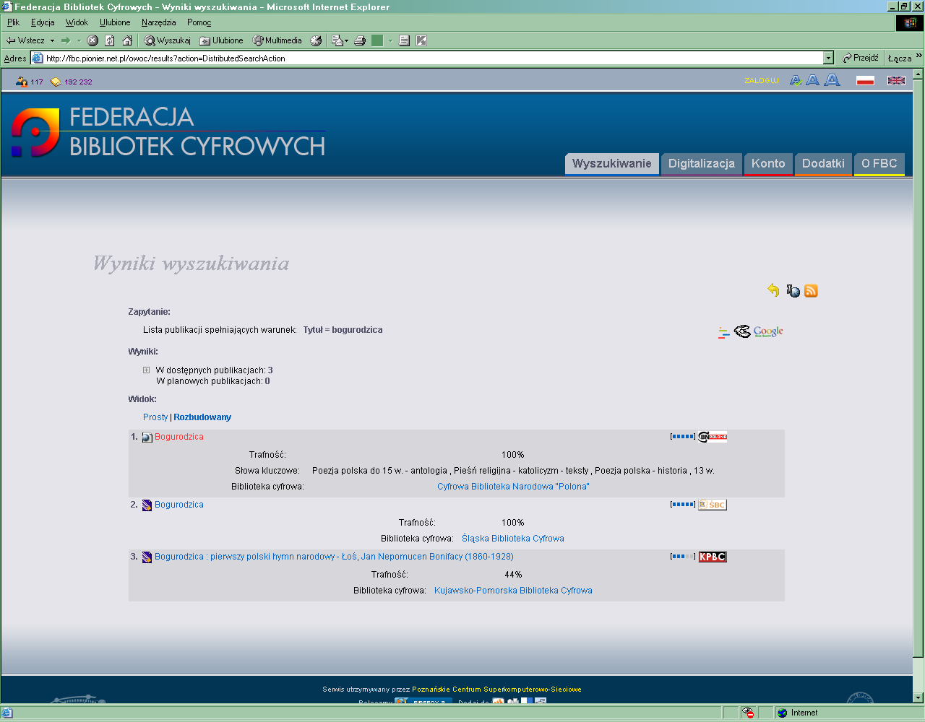
Notes:
Przykład wyników wyszukiwania w zasobach Federacji Bibliotek Cyfrowych

Slide 15
Wybrane zagraniczne biblioteki cyfrowe
Project Gutenberg http://www.gutenberg.org/wiki/Main_Page
obejmuje różne dziedziny wiedzy i teksty literackie, udostępnia ok. 10 tys. książek, głównie anglojęzycznych.
2. The Internet Public Library http://www.ipl.org/div/books/
udostępnia ponad 20 tys. Tytułów.
3. Intra Text Digital Library http://www.intratext.com/
zawiera koło 5 tys. książek w kilku językach.
4. Digital Library Uniwersytetu Pensylwanii http://digital.library.upenn.edu/
udostępnia bezpłatnie teksty ponad 10 tys. książek z różnych dziedzin nauki i techniki.
5. The Online Books Page http://onlinebooks.library.upenn.edu/
dostęp do ponad 20 tys. dzieł literackich z całego świata.

Slide 16
Wybrane zagraniczne biblioteki cyfrowe
6. TEL – The European Library http://search.theeuropeanlibrary.org/portal/en/index.html
dostęp do źródeł cyfrowych (książek,czasopism, map, obrazów, muzyki) w narodowych bibliotekach Europy.
Digital Librarian
http://www.digital-librarian.com/dir-libraries.html
8. Electronic Text Center (Biblioteka Uniwersytetu w Virginii) http://www2.lib.virginia.edu/etext/index.html
E-server
http://eserver.org/
ViFaTec- Virtuelle Fachbibliothek Technik
http://vifatec.tib.uni-hannover.de/
Gallica
http://gallica.bnf.fr/ - biblioteka cyfrowa Biblioteki Narodowej Francji.
Libreka
http://www.libreka.de/ dostęp do tekstów z książek niemieckojęzycznych wraz z wyszukiwarką alternatywną dla Google Books.

Slide 17
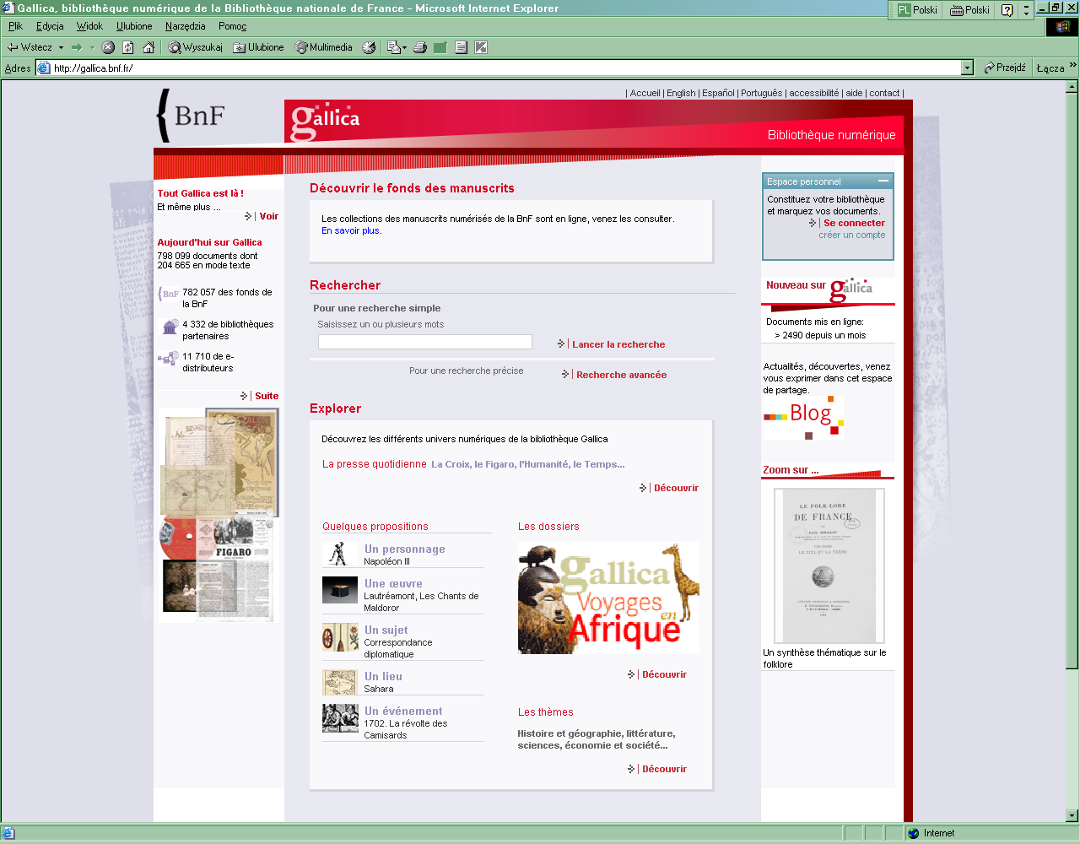

Slide 18
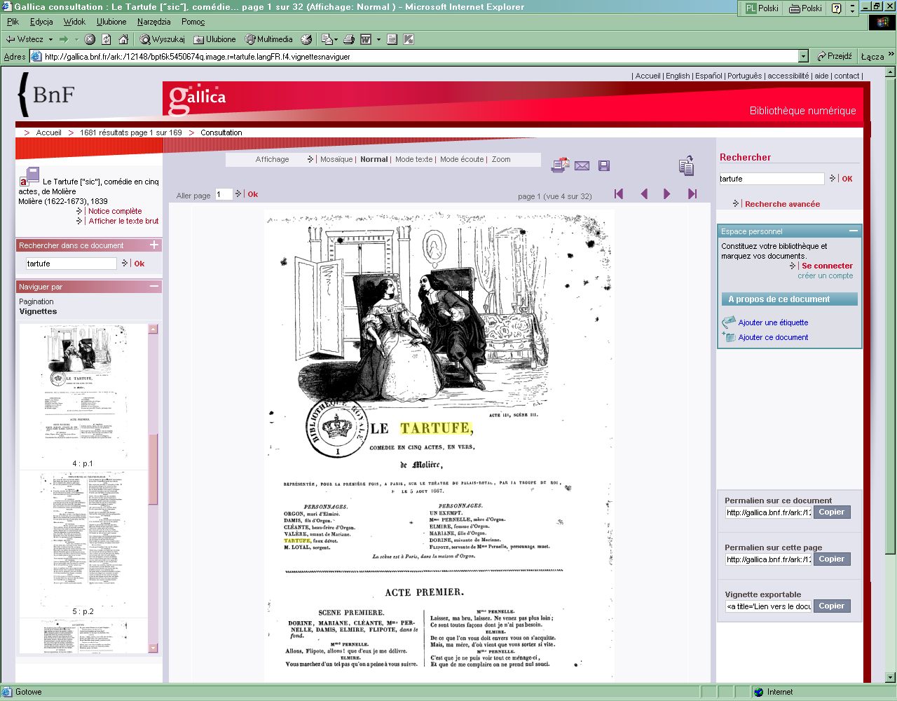

Slide 19
Wybrane zagraniczne biblioteki cyfrowe
Europeana
http://www.europeana.eu/
Zawiera zbiory prawie tysiąca bibliotek i muzeów z 27 państw Unii Europejskiej – także naszej Biblioteki Narodowej. W sumie jest to ponad dwa miliony unikatowych „eksponatów”, dzięki czemu Europeana jest obecnie największą interaktywną biblioteką świata mającą stanowić alternatywę dla podobnych usług Google. Jej zbiory można przeglądać we wszystkich językach obowiązujących w Unii.
Otwarty 20 listopada 2008 r. serwis został unieruchomiony krótko po debiucie online. Serwery nie wytrzymały natężenia - 10 mln zapytań na godzinę okazało się zbyt dużym wyzwaniem. Obecnie ich wydajność została zwiększona czterokrotnie. Pełną wydajność osiągnie ok. 2010 r., po zgromadzeniu ok.10 mln pozycji

Slide 20
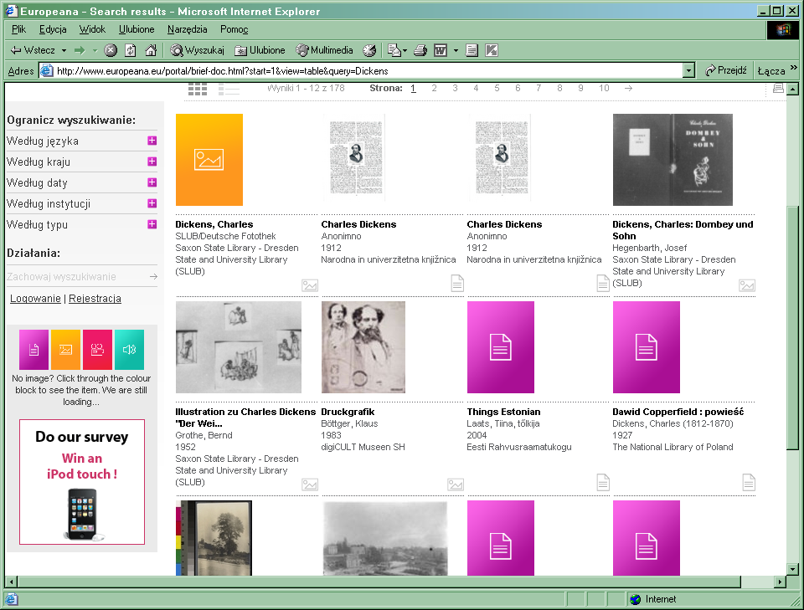

Slide 21
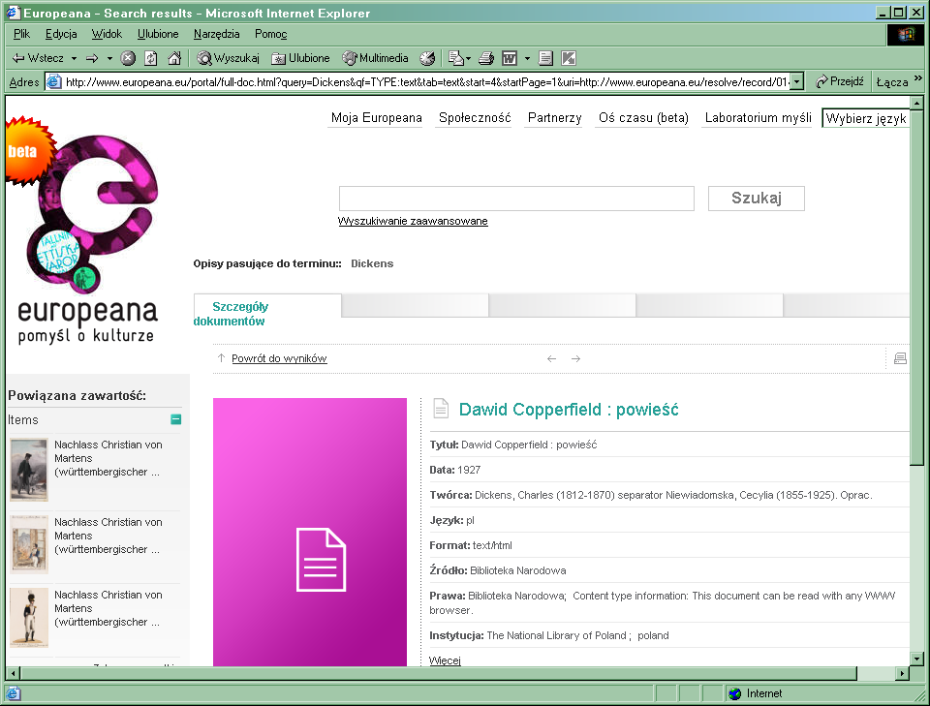

Slide 22
Wolne Lektury www.wolnelektury.pl
Biblioteka internetowa z lekturami szkolnymi „Wolne Lektury” to projekt realizowany przez Fundację Nowoczesna Polska. Działa od 2007 roku i udostępnia w swoich zbiorach lektury szkolne, które są zalecane przez Ministerstwo Edukacji Narodowej i które trafiły już do domeny publicznej

Slide 23
Wolne Lektury www.wolnelektury.pl
Najważniejszą innowacją „Wolnych Lektur”, odróżniającą ten projekt od innych bibliotek internetowych, jest możliwość przeszukiwania tekstów z zastosowaniem różnych kryteriów: tradycyjnych, takich jak tytuł, autor, epoka, rodzaj, gatunek literacki, ale i niespotykanych nigdzie indziej, to jest odnoszących się do treści wielu utworów naraz – motywów i tematów literackich.

Slide 24
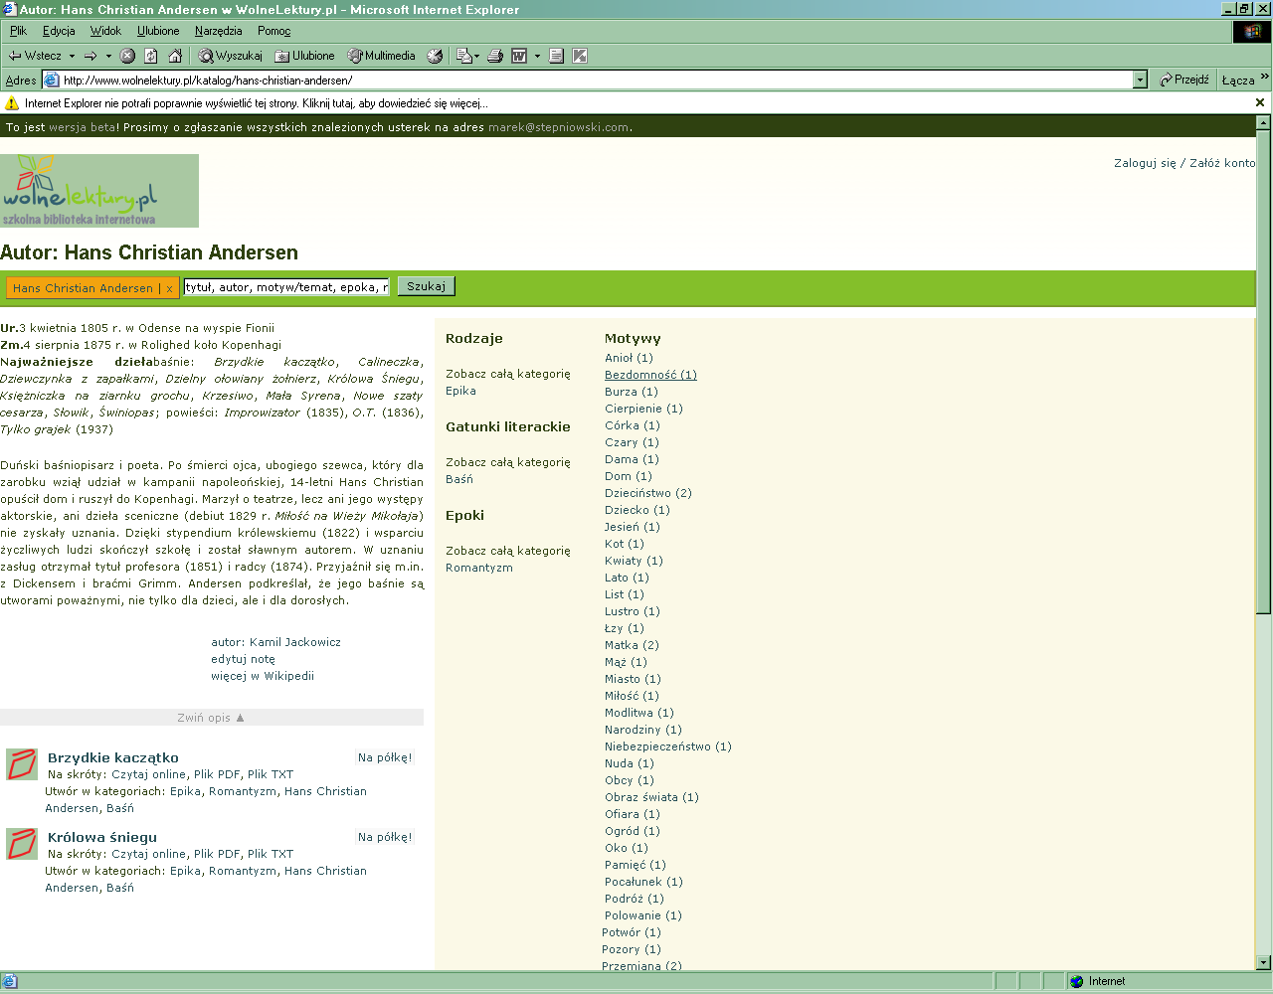

Slide 25
Cyfrowa Biblioteka Narodowa Polona
Udostępnia w postaci cyfrowej najważniejsze wydania: tekstów literackich i naukowych, dokumentów historycznych, czasopism, grafik, fotografii, nut oraz map. Zasoby CBN Polona kształtowane są wg kryteriów:
realizacja założeń tematycznych poszczególnych kolekcji,
zabezpieczanie cennych, szczególnie chronionych oraz będących w złym stanie zachowania zbiorów Biblioteki Narodowej,
udostępnianie materiałów katalogowanych w ramach prowadzonej w BN retrokonwersji katalogów kartkowych,
realizacja postulatów użytkowników.

Slide 26
Exlibris Biblioteka Internetowa
Zawiera zbiór literatury polskiej i obcej w formie e-booków. Dostęp do książek jest możliwy poprzez indeksy: autorów, tytułowy, lektur i wyszukiwarkę książek.
Do zarządzania i czytania zbiorów można pobrać program Biblioteka w dziale Niezbędnik.

Slide 27
Biblioteka Literatury Polskiej w Internecie
To prezentacja znaczących utworów literatury polskiej wolnych od praw autorskich w dniu 1 września 1999 r., dostępna bez ograniczeń dla celów naukowych, dydaktycznych i edukacyjnych. Poszczególne teksty utworów literackich prezentowane są w całości.
Projekt realizowany przez Uniwersytet Gdański

Slide 28
EBOOK.PL
Nowoczesna księgarnia internetowa. Oferuje bogaty zbiór książek i prasy w postaci cyfrowej (ebooki, audiobooki, ePrasa) w najpopularniejszych formatach (ePUB, PDF, MP3). Dzięki opcji „Wypożyczalnia” można, za opłatą, uzyskać czasowy dostęp online do interesującej pozycji.

Slide 29
E-KOLEKCJA CZASOPISM POLSKICH
Projekt, którego celem jest zapewnienie powszechnego dostępu do poczytnych i rzadkich tytułów prasy polskiej i polskich czasopism naukowych, dzięki przeniesieniu ich na nośniki cyfrowe i umieszczeniu w Internecie. Powstał z inicjatywy Biblioteki Uniwersyteckiej w Warszawie i w założeniu stanowił przedsięwzięcie realizowane wspólnie z Biblioteką Narodową.

Slide 30
Czasopisma online
To spis dostępnych w sieci: dzienników ogólnopolskich, czasopism społeczno-politycznych, czasopism: komputerowych, popularnonaukowych, pedagogicznych, kulturalnych, religijnych, naukowych i sportowych

